Slide 1
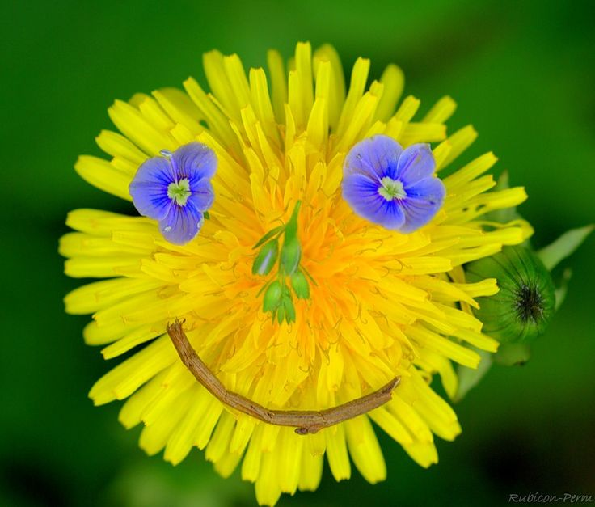
Какое у вас настроение?

Slide 2
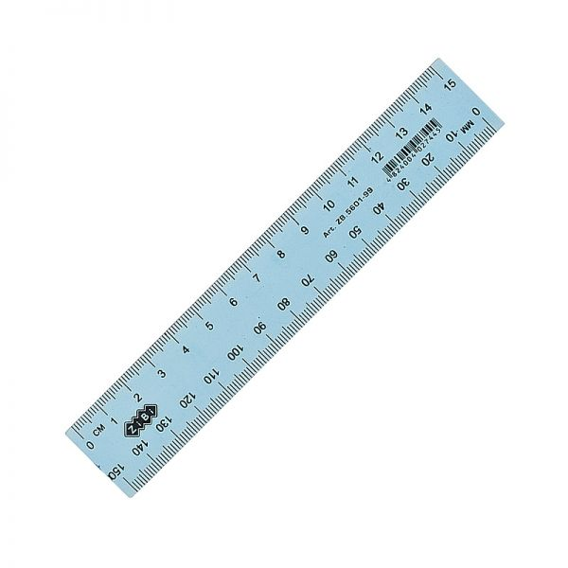
Давайте повторим.
А
В

Slide 3
Какая у нас сегодня тема урока? Возьмем три точки
А
В
С
Что мы получили?

Slide 4
Треугольник.
А
№47,48,49,50
В
С

